Slide 1
Biyolojik İlham İle Hesaplama Teknikleri
(Ant Colony Optimisation)
Karınca Kolonisi Optimizasyon Tekniği

Slide 2
Sürü Algoritmaları
Sürü zekasından ilham alan başarılı bazı optimizasyon algoritmaları tasarlanmıştır.
  Karınca Kolonisi Temelli Optimizasyon – optimizasyon problemlerini çözmenin bir yolu da karıncaların dolaylı olarak birbirlerine yönlerini iletme şeklini temel alır.
  Sürü Parçacık Optimizasyonu— Optimizasyon problemlerini çözmek için birkaç çeşit organizmanın davranışlarından esinlenerek farklı bir yol aranır.

Slide 3
Lasius Niger karıncalarının problemleri çözme becerisi
Lasius Niger karıncaları için gözlemlenen:
  yuva sıcaklığının 1 ⁰C derece aralığında düzenlenmesi;
  köprü oluşturma;
  yiyecek için belirli alanlara akın etme;
  yuva oluşturma ve koruma;
  yavruların ve besin maddelerinin sınıflandırılması;
  büyük eşya taşımada işbirliği yapmak;
  bir koloninin göçü;
  yuvadan yiyecek kaynağına en kısa rotayı bulma;
  Tercihen, mevcut en zengin besin kaynağını kullanmak.
Bunlar sürü davranışları - herhangi bir bireyin yapabileceğinin ötesinde.

Slide 4
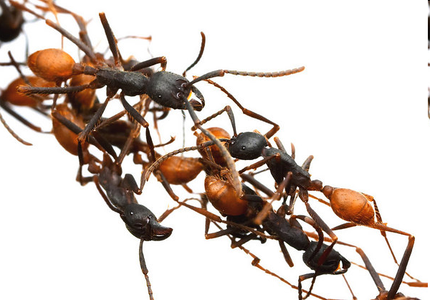
Bir Yaşam Köprüsü

Slide 5
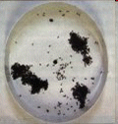
Kümelenmiş Karıncalar

Slide 6
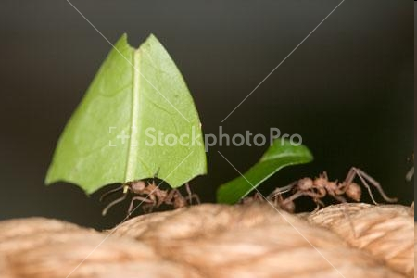
İşbirliği Yaparak Taşıma

Slide 7
Basit kuralları uygulayan birçok bireyin ortaya çıkan özellikleri olarak açıklanabilir ?
Lasius Niger karıncalarından, [Franks, 89] gözlemlenen:
  Yuva sıcaklığının 1 ºC derece aralığında düzenlenmesi;
  Köprü oluşturma;
  Yiyecek için belirli alanlara akın etme;
  Yuva oluşturma ve koruma;
  Yavrular ve besin maddelerinin ayıklanması;
  Büyük nesneleri taşımak için iş birlikleri yapmak;
  Bir koloninin göçü;
  Yuvadan yiyeceğe giden en kısa yolun bulunması;
  Tercihen, mevcut en zengin besin kaynağını kullanmak.
Karınca kolonisi algoritması bundan ilham alır:

Slide 8
Anahtar Kavram: Stigmergy
Stigmergy (iz takibi):
Çevre ile etkileşim kurularak dolaylı bir iletişim sağlanır. [Gassé, 59]
    Problem yavaş yavaş çözülür...
    Bireyler birbirleriyle iletişim kurarlar ve göreve her bir birey kendi yaptığı kadarıyla katkı sunar.
    Örnek: sürü zekasında da olduğu gibi işlerin parçalara bölünmesi
    Bireyler işaretler veya mesajlar bırakır – problemi kendi başlarına çözemezler ancak; diğer bireylere yardım ederek problemin çözümüne katkı sağlarlar…
    Örnek: karıncalar en kısa yolu bu şekilde bulurlar.

Slide 9
Karıncalarda Stigmergy
Karıncalar davranışsal olarak karmaşık değillerdir, ancak ortak görevleri topluca yapabilirler.
Karıncalar son derece gelişmiş işaret tabanlı bir iz takip sistemi (stigmergy) geliştirmişlerdir.
  Feromonları kullanarak iletişim kurarlar;
  Diğer karıncalar tarafından takip edilebilecek feromon izleri bırakıyorlar.
Bir karıncanın takip etmesi gereken iki feromon izi seçeneği varsa, biri KB ‘ya, biri KD ‘ya, KB daha güçlü – hangisini takip etmeli?

Slide 10
Feromon Parkurları
Karıncalar, yuvadan kaynağa veya kaynaktan yuvaya, muhtemelen her iki yönde ilerleyerek feromon izleri bırakırlar.
Feromon izi zamanla yavaş yavaş buharlaşır.
Ancak feromon izinin dayanımı, yolu kullanan karıncalarların çokluğuyla güçlenir.
_{Yuva}
_{Besin Kaynağı}

Slide 11
Feromon Parkurları
_{E}
_{E}
_{E}
_{T = 0}
_{T = 1}
_{30 ants}
_{30 ants}
_{D}
_{D}
_{D}
_{15 ants}
_{10 ants}
_{20 ants}
_{d=1.0}
_{d=0.5}
_{15 ants}
_{H}
_{C}
_{H}
_{C}
_{H}
_{C}
_{d=1.0}
_{d=0.5}
_{10 ants}
_{20 ants}
_{B}
_{15 ants}
_{B}
_{15 ants}
_{B}
_{30 ants}
_{30 ants}
_{A}
_{A}
_{A}
Notes:
Distances are 1 or 0.5 in graph.
Consider discretized intervals t=0, 1, 2.
Suppose that 30 new ants come from A to B every time unit and 30 from E to D. Each ant walks at a speed of 1 per time unit, and that an ant lays down at time t a pheromone of intensity 1 while walking and that this evaporates completely and instantaneously in the middle of time intervals (t+1, t+2).
At t=0, there is no trail yet but 30 ants are in B and 30 in D. Their choice of direction is random. Therefore, on average 15 will go to H and 15 to C.
At t=1, the 30 new ants come to B from A and find a trail of intensity 15 on the path that leads to H, laid by the 15 ants that went that way from B, and a trail of intensity 30 on the path to C obtained as the sum of the trail laid by the 15 ants that went that way from B and by the 15 ants that reached B coming from D via C. The probability of choosing a path is therefore biased, so that the expected number of ants going towards C will be double that of those going towards H. The same is true for the new 30 ants in D which came from E.
Process continues until all ants choose the shortest path. The idea is that if at a given point an ant has to choose among different paths, those which were heavily chosen by preceding ants are chosen with higher probability.
This is an example of an autocatalytic process.

Slide 12
Karınca Kolonisi Optimizasyon Algortiması: Temel Fikir
Karıncalar
Grafikteki düğümler arasında ilerleyen ajanlardır.
Feromon gücüne (ve belki diğer şeylere de) bağlı olarak nereye gideceklerine karar veriyorlar.
Her bir karıncanın yolu belirli bir aday çözüme karşılık gelir.
Bir karınca çözümünü tamamladığında, çözümün kalitesine göre güzergahına feromon bırakır.
Bu feromon parkuru ‘stigmergy’ ile diğer karıncaların kararını etkiler…

Slide 13
Örnek: 4 Şehirli bir Gezgin Satıcı Problemi
Başlangıçta, rastgele feromon seviyeleri parkurlara dağıtılmış durumda
A
B
D
Feromon
C
AB: 10, AC: 10, AD, 30, BC, 40, CD 20
Karınca

Slide 14
Örnek: 4 Şehirli bir Gezgin Satıcı Problemi
Karınca rastgele bir düğüme yerleştirilir.
A
B
D
Feromon
C
AB: 10, AC: 10, AD, 30, BC, 40, CD 20
Karınca

Slide 15
Örnek: 4 Şehirli bir Gezgin Satıcı Problemi
Karınca buradan hangi düğüme gideceğine temel olasılığı kullanarak karar verir,
- Feromon dayanım miktarı,
- Bir sonraki düğüme mesafeyi
kullanır.
Bu karınca için BC yi
Seçtiğini varsayalım.
A
B
D
Feromon
C
AB: 10, AC: 10, AD, 30, BC, 40, CD 20
Karınca

Slide 16
Örnek: 4 Şehirli bir Gezgin Satıcı Problemi
Karınca şimdi C düğümünde ve güzergahı hafızasında = {B, C}
– Dolayısıyla B veya C yi tekrar
ziyaret etmeyeceğini biliyor.
Tekrar bu noktadan gideceği
yeni düğümü feromon
dayanımı ve mesafeden
hesapladığını ve
CD güzergahına karar
verdiğini varsayalım.
A
B
D
Feromon
C
AB: 10, AC: 10, AD, 30, BC, 40, CD 20
Karınca

Slide 17
Örnek: 4 Şehirli bir Gezgin Satıcı Problemi
Karınca şimdi D düğümünde ve `güzergahı hafızasında’ = {B, C, D}
Şimdi gidebileceği tek düğüm var:
A
B
D
Feromon
C
AB: 10, AC: 10, AD, 30, BC, 40, CD 20
Karınca

Slide 18
Örnek: 4 Şehirli bir Gezgin Satıcı Problemi
Böylece BC, CD, ve DA güzergahını takip ederek turunu
Tamamlamaya çok az kalmıştır.
A
B
D
Feromon
C
AB: 10, AC: 10, AD, 30, BC, 40, CD 20
Karınca

Slide 19
Örnek: 4 Şehirli bir Gezgin Satıcı Problemi
Son olarak başladığı düğüme tekrar dönmek için AB güzergahını da
giderek; BC, CD, DA ve AB güzergahıyla turunu tamamlamaktadır.
A
B
Şimdi bu turun uygunluk
değerini de belirleyecek
güzergahtaki feromon
miktarı artmıştır.
D
Feromon
C
AB: 10, AC: 10, AD, 30, BC, 40, CD 20
Karınca

Slide 20
Örnek: 4 Şehirli bir Gezgin Satıcı Problemi
A
B
Daha sonra zaman geçtikçe
modele göre her yerde
feromon dayanımı ve
miktarı da düşecektir.
D
Feromon
C
AB: 10, AC: 10, AD, 30, BC, 40, CD 20
Karınca

Slide 21
Örnek: 4 Şehirli bir Gezgin Satıcı Problemi
Farklı bir karınca tekrar rastgele bir başlangıç noktasından başlayacaktır.
A
B
Nereye gidecek?
Sonrasında algoritma ve
alternatifler ile devam eder.
D
Feromon
C
AB: 10, AC: 10, AD, 30, BC, 40, CD 20
Karınca

Slide 22
GSP için KKO Algoritması
n adet şehirden ibaret bir GSP ‘miz olduğunu varsayalım
1. Her bir şehire bazı karıncaları dağıtıyoruz.
    Başladığı şehre tekrar dönecek şekilde, bir sonraki uğrayacağı şehre karar vermek için belirlediği geçiş kuralı na uygun bir şekilde bir güzergahı takip eder. Bu kural ile, kısmen feromon seviyesi ve kısmen de sezgisel bilgi ye dayanarak gideceği bir sonraki şehri gelişi güzel bir şekilde seçer.

Slide 23
GSP için KKO Algoritması
n adet şehirden ibaret bir GSP ‘miz olduğunu varsayalım
1. Her bir şehire bazı karıncaları dağıtıyoruz:
    Başladığı şehre tekrar dönecek şekilde, bir sonraki uğrayacağı şehre karar vermek için belirlediği geçiş kuralı na uygun bir şekilde bir güzergahı takip eder. Bu kural ile, kısmen her bir yoldaki feromon seviyesi ve kısmen de sezgisel bilgi ye dayanarak gideceği bir sonraki şehri gelişi güzel bir şekilde seçer.
2. Bütün karıncalar turlarını tamamladığında:
Global Feromon Güncellemesi gerçekleşir.
    Tüm bağlantılar üzerindeki mevcut feromon seviyeleri azalır (yani feromon seviyeleri zamanla azalır).
    Her karınca tarafından (gecikmeli olarak) turun ne kadar iyi olduğuna ve feromon dayanımına bağlı olarak, turunun tüm bağlantılarına feromon yerleştirir.

Slide 24
GSP için KKO Algoritması
Bir tur tamamlandıktan sonra 1. adıma tekrar dönülür ve aynı şekilde tekrar tekrar yeni turlar gerçekleştirilir. Çözüm tatmin edici olana veya sonlandırma kriteri sağlanıncaya kadar işlem devem eder.

Slide 25
Çok yaygın kullanılan ve en iyi sonucu veren farklı bir şekli:
n adet şehirden ibaret bir GSP ‘miz olduğunu varsayalım
1. Her bir şehire bazı karıncaları dağıtıyoruz:
    Başladığı şehre tekrar dönecek şekilde, bir sonraki uğrayacağı şehre karar vermek için belirlediği geçiş kuralı na uygun bir şekilde bir güzergahı takip eder. Bu kural ile, kısmen her bir yoldaki feromon seviyesi ve kısmen de sezgisel bilgi ye dayanarak gideceği bir sonraki şehri gelişi güzel bir şekilde seçer.
2. Bütün karıncalar turlarını tamamlayınca:
Tamamlanan turlar için YEREL ARAMA uygulanır; karınca yollarından daha iyi olanlar sıralanmış olur. Sonraki adımlara normal şekilde devam edilir.
Global Feromon Güncellemesi gerçekleşir.
    Tüm bağlantılar üzerindeki mevcut feromon seviyeleri azalır (yani feromon seviyeleri zamanla azalır).
    Her karınca tarafından (gecikmeli olarak) turun ne kadar iyi olduğuna ve feromon dayanımına bağlı olarak, turunun tüm bağlantılarına feromon yerleştirir.
Sonra 1. adıma tekrar dönülür ve aynı şekilde tekrar tekrar yeni turlar gerçekleştirilir.

Slide 26

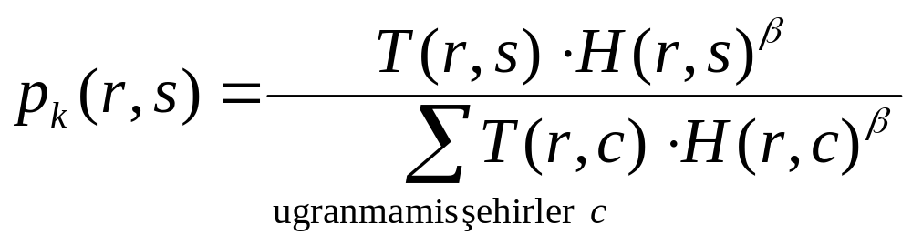
Geçiş Kuralı
T(r,s) doğrudan r şehrinden s şehrine gidiş yolundaki feromon
miktarıdır.
H(r,s) bu bağlantıdaki sezgisel değerdir. – Klasik GSP
Uygulamalarında bu değer 1/mesafe(r,s) şeklinde alınır. Kısa
mesafe daha büyük sezgisel değer manasındadır.
P_{k}(r,s) k. Karıncanın r den s ye giden yolu seçme ihtimalini
göstermektedir.
sezgisel olarak feromon dayanımını göstermektedir.
Kural:
c şehri, k. Karıncanın daha önce uğradığı r, s şehirleri dışında bir şehir olabilir.

Slide 27

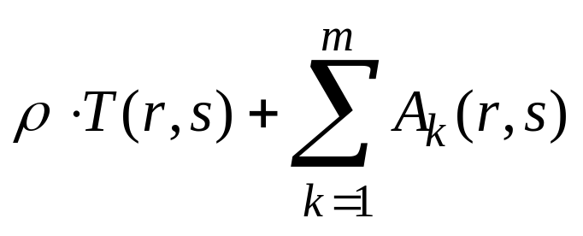
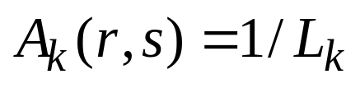
Global Feromon Güncellemesi
A_{k}(r,s) k. karınca tarafından (r, s) yoluna eklenen feromon miktarıdır.
m Karıncaların sayısıdır.
Feromon azalma oranı parametresidir.
L_{k} k karıncası tarafından tamamlanan güzergahın uzunluğu
T(r, s) bir sonraki adım :
Şeklinde güncellenecektir.

Slide 28
Tabiki Sadece GSP için Değildir.
KKO herhangi bir sıralama veya herhangi bir probleme uygulanabilir.
Problemin muhtemel çözümleri bir ağdaki bağlantı yolları şeklinde değerlendirilmelidir.

Slide 29
Örnek.
Tek bir makine ile kalan zamanda iş planlaması
Yapılması gereken işler aşağıda verilmiştir. Uzunlukları ne kadar süre alacaklarını göstermektedir.
A
B
C
D
E

Slide 30
Örnek.
Tek bir makine ile kalan zamanda iş planlaması
Tamamlanması gereken işler aşağıda verilmiştir. Uzunlukları ne kadar süre alacaklarını göstermektedir.
Her bir işin belirtilen sürelerde tamamlanması gerekmektedir.
A
15:00
15:30
17:00
16:00
16:30
B
C
D
E

Slide 31
Örnek.
Tek bir makine ile kalan zamanda iş planlaması
Tamamlanması gereken işler aşağıda verilmiştir. Uzunlukları ne kadar süre alacaklarını göstermektedir.
Her bir işin belirtilen sürelerde tamamlanması gerekmektedir.
A
15:00
15:30
17:00
16:00
16:30
Bu işleri yapabilecek sadece bir makine vardır, bu yüzden aynı anda sadece 1 iş yapabilir.
[Ör: Dikiş makinesi, fotokopi, Teleskop vs. olabilir.]
B
C
D
E

Slide 32
Örnek bir İş Programı
14:00
15:00
16:00
17:00
18:00
A 15:00
B 15:30
C 17:00
D 16:00
E 16:30
A 10 dk gecikme Uygunluk (fitness) gecikmelerin ortalaması
B 40 dk gecikme olabilir; bu durumda 46 dk olur.
C 20 dk erken (gecikme = 0)
D 90 dk gecikme Ya da uygunluk Max gecikme
E 90 dk gecikme olabilir, bu durumda 90 dk olur.

Slide 33
Örnek bir İş Programı
14:00
15:00
16:00
17:00
18:00
B 15:30
A 15:00
D 16:00
E 16:30
C 17:00
A 70 dk gecikme Uygunluk (fitness) gecikmelerin ortalaması
B 30 dk erken (gecikme = 0) olabilir; bu durumda 46 dk olur.
C 60 dk gecikme
D 50 dk gecikme Ya da uygunluk Max gecikme
E 50 dk gecikme olabilir, bu durumda 70 dk olur.

Slide 34
KKO ‘nu Bu Probleme Uygulama
Tıpkı GSP'de olduğu gibi, her karınca ağdaki yolları bulur, burada her iş bir düğümdür. Ayrıca, yeniden başlatmak için ilk düğüme geri dönmeye gerek te yoktur. Bütün düğümler ziyaret edildiğinde yol tamamlanır.

Slide 35
Başlangıçta, rastgele feromon seviyeleri köşelere dağıtılmıştır. Bir karınca Basla düğümünden başlar (Seçilecek ilk bağlantı makinede programlanacak ilk görevi tanımlar) ve bir t+1 anında bir sonraki düğüme gitmek için Geçiş Kuralı kullanır, her seferinde makinenin bir sonraki programını seçmek için feromon seviyesi ve ayrıca sezgisel değerini kullanır. Bu durumda hangi sezgisel hesaplama kullanılır?
A
B
E
Basla
C
D
Bu problem için bir başlangıç noktasının olması mantıklı mı?

Slide 36
GSP
GSP nin zor problem olmasının sebebi; uğranılacak şehir sayısı artınca çözüm uzayı faktöriyeli şeklinde artar. Örnek: 15 şehir için,
Kaç farklı güzergah olduğunu hesaplayalım:
  (n-1)!=(15-1)!=14!= 8,7178 X 1010 = 88 milyar muhtemel çözüm
  Sahip olduğumuz PC saniyede 1 milyon yolu değerlendirebilseydi, 8,8*1010 rota /106 rota/ sn = 88.000 sn veya 24,44 saat boyunca en iyi çözümü araması gerekirdi!

Slide 37
GSP İçin Karınca Kolonisi Optimizasyonu
Başla
Her bir karıncayı rasgele seçilen noktalara koy
Her bir karınca için
Bir sonraki düğümü seç(Her karınca için)
Uğranacak Şehir Kaldı mı?
Evet
Hayır
Başlangıç şehrine geri dön
Her bir karınca için feromon seviyesini güncelle
Sonlandırma kriteri
Sağlanıyor mu?
Hayır
Evet
En iyi güzergahı ver

Slide 38
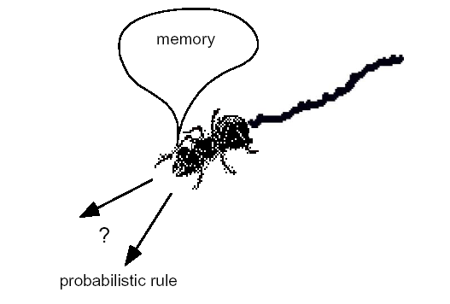
KKO için Durum Güncelleme Kuralı
Bir sonraki şehir olasılık kurallarına göre henüz hiç ziyaret edilmemiş şehirler arasından seçilir.
Kıymetlendirme: En kısa yol (en iyi güzergah) seçilir.
Keşif: Kenarların her biri diğerlerine oranı ile alınır.

Slide 39
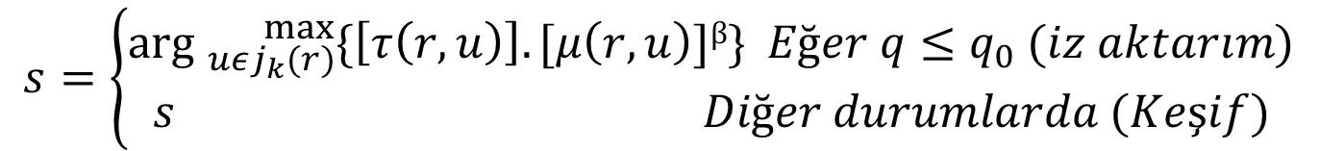
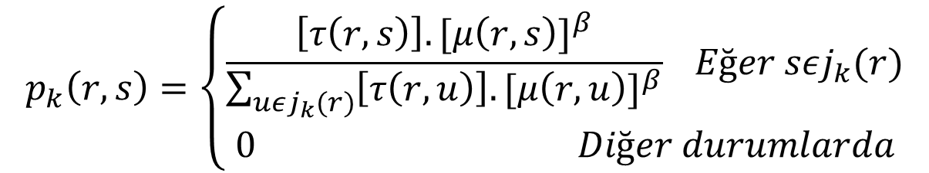
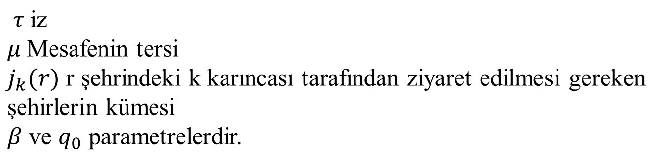
KKO Geçiş Kuralı:
S olasılıksal bir değer ve dağılımı aşağıdaki gibi verilmiştir:

Slide 40
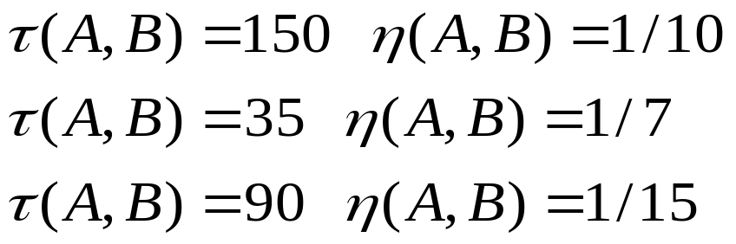
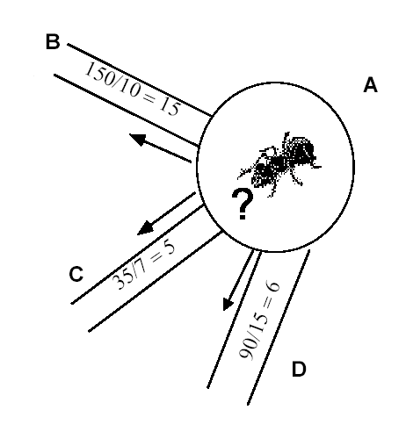
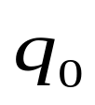
KKO Geçiş Kuralı: Örnek
1/Mesafe
• ihtimal değeri ile kıymetlendirme
    (Kenar AB = 15)
• (1- ) Keşif
AB ihtimal değeri 15/26
AC ihtimal değeri 5/26
AD ihtimal değeri 6/26

Slide 41
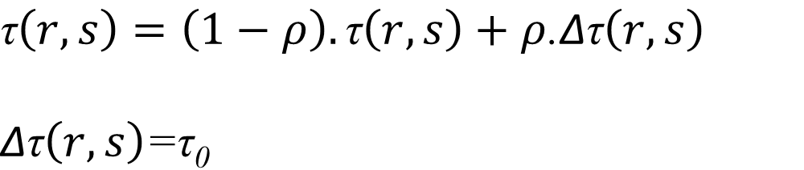
KKO Lokal Feromon Güncellemesi
… buharlaşma gibi
Eğer (r,s) düğümüne daha önce bir karınca uğradıysa,

Slide 42
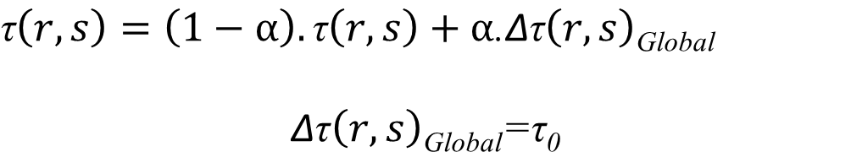
KKO Global Feromon Güncellemesi
Her yinelemenin sonunda, en iyi karıncanın turun uzunluğu ile ters orantılı olarak ilave feromon bırakarak turunu güçlendirmesine imkan verilir.

Slide 43
Lokal Kuralların Etkileri
Kenarların önceden öğrenilmiş kıymetleri (cazibeleri) sürekli dinamik olarak değişir.
Lokal güncelleme kuralı, kenardaki feromon seviyesinin düşmesini sağlar.
Farklı karıncalar tarafından daha az ziyaret edilen kenarların kıymetleri (cazibeleri) de daha az olacaktır.
Bir karınca turunda erken ziyaret edilen şehirler başka bir karınca turunda daha sonra ziyaret edilebilir. Buda şehirlerin karıştırılmasına yardımcı olur ve henüz hiç ziyaret edilmemiş kenarların da keşfedilmesini sağlar.

Slide 44
KKO ve (Karınca Sistemleri) KS
Feromon izi güncelleme
KS ‘de bir tur tamamlandıktan sonra feromon güncellemesi yapılır.
Burada KKO 'nda sadece denemenin başından itibaren en iyi turu
yakalayan karıncanın kenarlardaki feromon miktarını global olarak
güncellemine imkan verilir. Dolayısıyla karıncalar şimdiye kadarki
en iyi turun çevresinde arama yaparlar.
KS feromon izi güncellemesi tüm kenarlara uygulanır.
KKO ‘nda global feromon izi güncellemesi, deneme başlangıcından itibaren sadece en iyi tura uygulanır.

Slide 45
KKO: Aday Listesi
Aday listesinin kullanımı
Ziyaret edilmesi tercih edilen şehirlerin listesi: tüm şehirleri incelemek
yerine, önce ziyaret edilmeyen şehirler alınır.
Şehirler mesafelerine göre sıralanır ve sırayla şehirler ele alınır
Bir sonraki şehir bu aday liste içerisinden seçilir.
Listedeki tüm şehirler ziyaret edilmişse diğer şehirlere geçilir.

Slide 46
Performans
• Algoritma ile küçük problemlerde de en iyi çözüm bulunmuştur. (75 şehir)
• Daha büyük problemlerde iyi çözümlerle yakınsama sağlanabiliyor ancak en iyisi değil.
• TSP gibi “statik” problemlerde uzman algoritmaları geçmesi zordur.
• Karıncalar “dinamik” optimize edicilerdir - statik problemlerde iyi performans beklenemeyebilir.
• Yerel optimize ediciler ile eşleştirildiğinde karıncalar yüksek standartlarda sonuçlar vermiştir ...

